Slide 1
Vos EMPLOYÉS : PAYEZ-les!
La gestion des paiements uniques et des changements de rémunération avec Workday.
Remarque*
Les captures d’écran de ce document de formation sont en anglais seulement. Workday peut toutefois s’utiliser en français selon vos préférences.

Slide 2
Ordre du jour :
Les changements de rémunération
Changement de salaire
Changement de taux horaire
Changement de taux incitatif
Paiements uniques

Slide 3
Objectifs :
Se familiariser avec la façon de traiter et d’effectuer les paiements uniques et les changements de rémunération avec Workday.
Passer en revue les conditions requises pour faire des ajustements de salaire, de taux horaire et de taux incitatif.

Slide 4
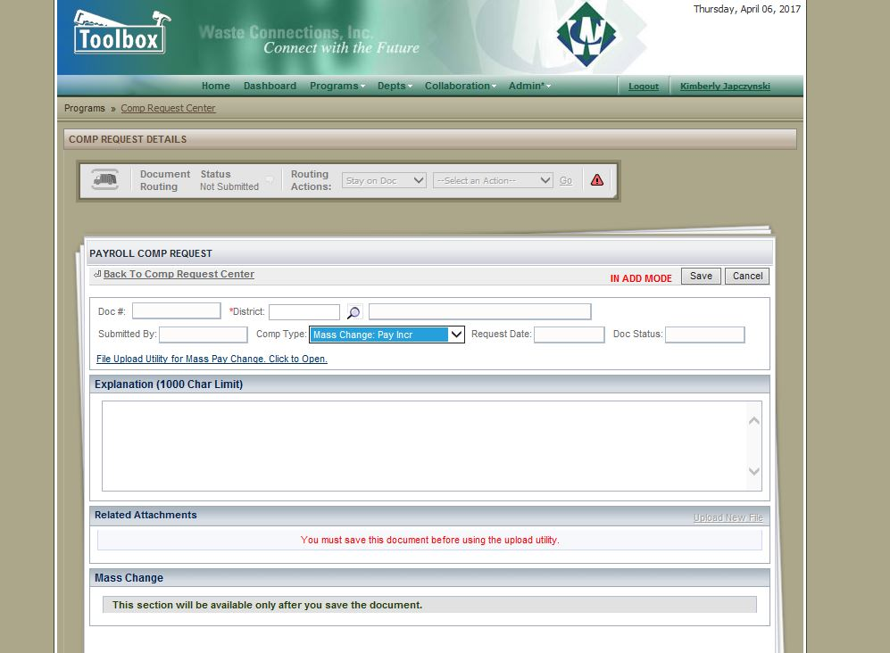
Augmentations et bonus de groupe
Les augmentations et les bonus pour 15 employés et plus devraient être entrés à l’aide de l’outil Comp Request
Les cartes-cadeaux devraient aussi n’être traitées qu’avec cet outil
Notes:
Les augmentations et les bonus pour 15 employés et plus ainsi que les cartes-cadeaux devraient être traités à l’aide de l’outil Comp Request.

Slide 5
Les changements de rémunération
Les changements de rémunération ont lieu lorsqu’une modification est apportée au salaire, au taux horaire ou au taux incitatif d’un employé.

Slide 6
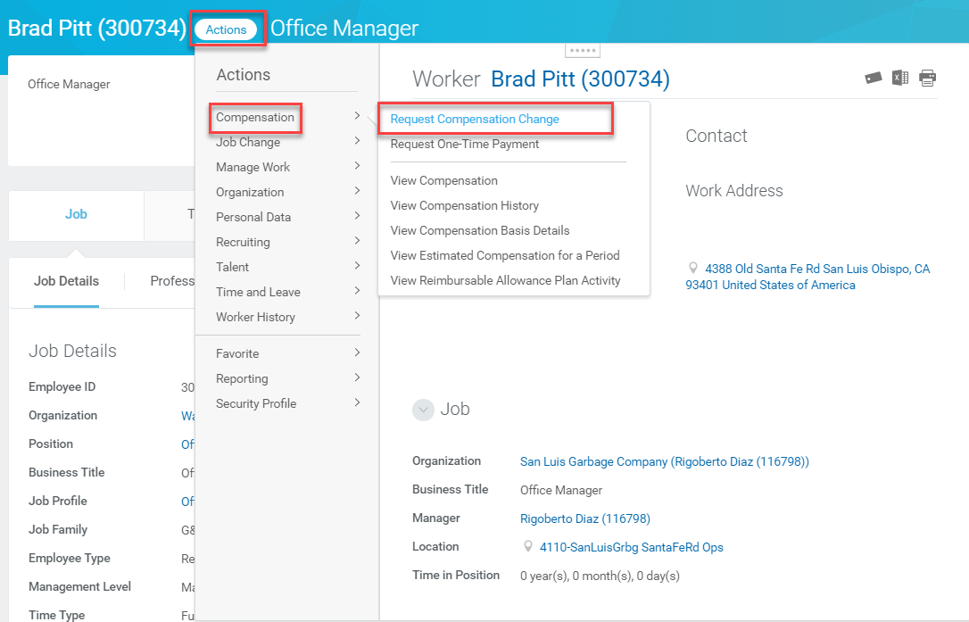
Les changements de rémunération
Cliquez sur Actions
Passez le curseur sur Compensation
Cliquez sur Request Compensation Change.
Notes:
À partir du profil de l’employé, cliquez sur Actions. Passez le curseur sur Compensation pour ouvrir le sous-menu et cliquez sur Request Compensation Change.

Slide 7
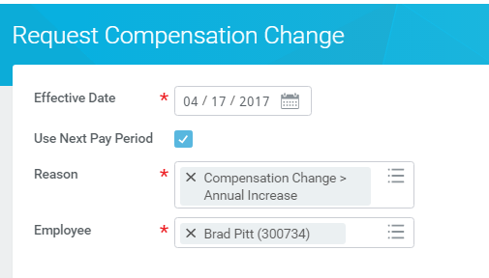
Les changements de rémunération
Cochez la case Use Next Pay Period pour que le changement soit effectué au premier jour de la prochaine période de paie.
Choisissez la date d'entrée en vigueur
Sélectionnez la raison du changement de rémunération à partir du champ Reason.
Sélectionnez le nom de l'employé
Notes:
La page Request Compensation Change s'affiche. Entrez la date à laquelle le changement doit entrer en vigueur dans le champ Effective Date. Normalement, la date doit être celle du début de la prochaine période de paie. Pour cette raison, vous pouvez cocher la case Use Next Pay Period pour que le changement soit effectué au premier jour de la prochaine période de paie. Sélectionnez la raison du changement de rémunération à partir du champ Reason. Le nom de l'employé apparait par défaut dans le champ Employee si le changement a été fait à partir du profil de l’employé au tout début. Cliquez sur OK.

Slide 8
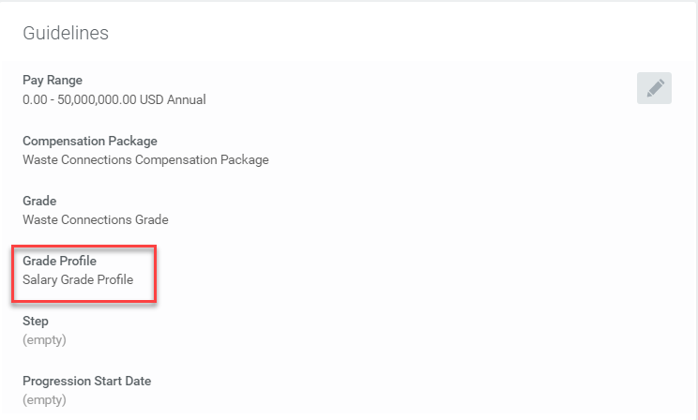
Changements de rémunération...Changements de rémunération basée sur le salaire
Assurez-vous que le Grade Profile affiche « Salary Grade Profile » pour un employé salarié
Notes:
Commencez par vérifier les informations contenues dans la section Guidelines de la page. « Salary Grade Profile » devrait se trouver dans le champ Grade Profile.

Slide 9
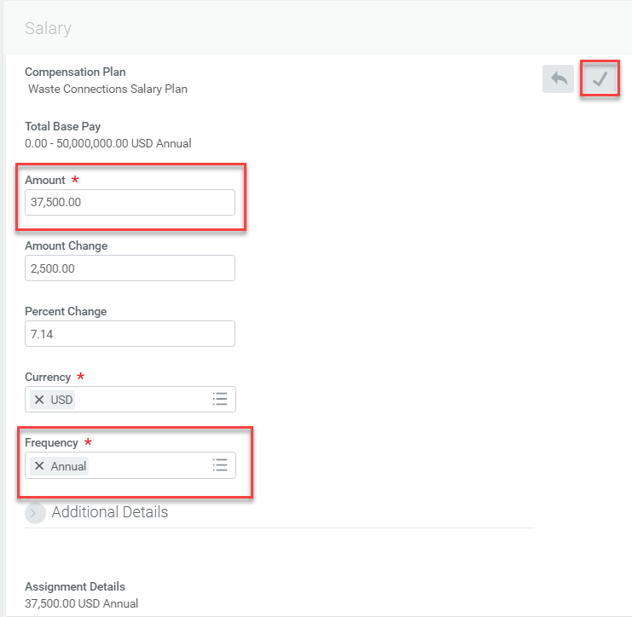
Changements de rémunération...Changements de rémunération basée sur le salaire (suite)
Cliquez sur l’icône Edit et entrez les détails du changement de rémunération basé sur le salaire
Cliquez sur Save à la fin
Entrez le nouveau montant
Vous pouvez aussi inscrire le changement en entrant le montant modifié ou le nouveau pourcentage
Assurez-vous d’entrer la fréquence correctement
Notes:
Faites défiler vers le bas jusqu’à la section Salary de la page. Modifiez le taux en cliquant sur l’icône Edit. Entrez le nouveau montant du salaire dans le champ Amount. Vous pouvez aussi faire la modification par le pourcentage ou par le montant. Assurez-vous que « Annual » est sélectionné dans le champ Frequency. Une fois toutes les modifications faites, cliquez sur l’icône Save.

Slide 10
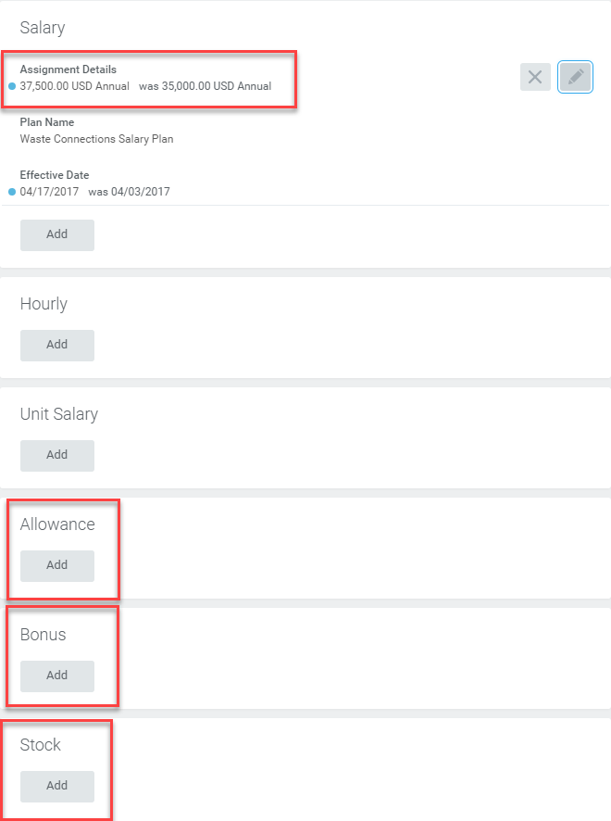
Changements de rémunération...Changements de rémunération basée sur le salaire (suite)
Le nouveau montant du salaire ainsi que l'ancien apparaitront sous Assignment Details.
Cliquez sur Add et ajoutez, ou ajoutez de nouveau, toute modification applicable aux champs Allowance (Auto), Bonus ou Stock. Une fois terminé, cliquez sur Submit.
Notes:
Une fois que les changements de salaire ont été sauvegardés, la page Assignment Details affiche le nouveau montant du salaire ainsi que l'ancien. Il est important de ne pas oublier de cliquer sur Add et d'ajouter, ou d’ajouter de nouveau, toute modification applicable aux champs Allowance (Auto), Bonus ou Stock qui est nouvelle ou qui avait été accordée à un employé avant le changement de salaire. Une fois terminé, cliquez sur Submit.

Slide 11
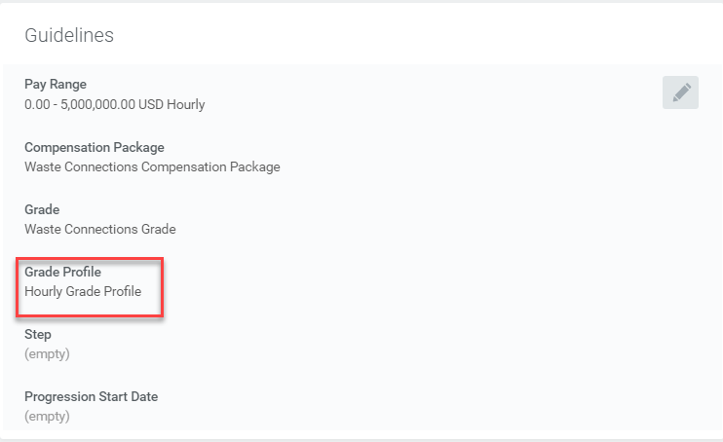
Changements de rémunération...Changements de rémunération basée sur le taux horaire
Assurez-vous que le Grade Profile affiche « Hourly Grade Profile » pour en employé rémunéré à l’heure
Notes:
Commencez par vérifier les informations contenues dans la section Guidelines de la page. « Hourly Grade Profile » devrait se trouver dans le champ Grade Profile.

Slide 12
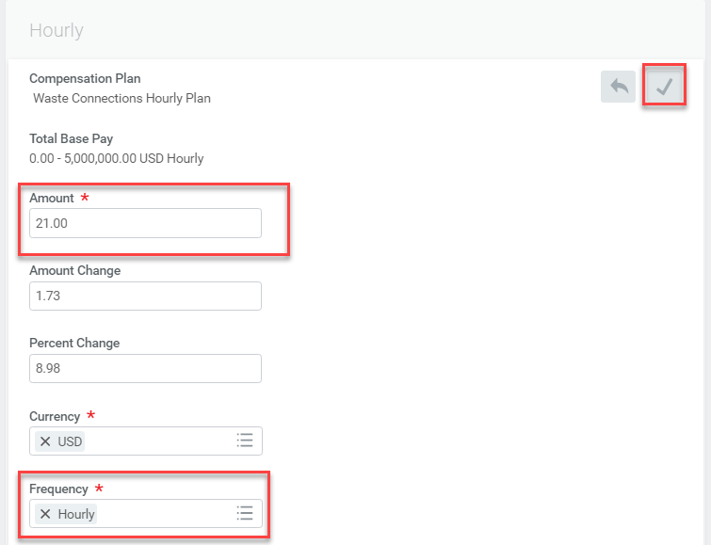
Changements de rémunération...Changements de rémunération basés sur le taux horaire (suite)
Cliquez sur l’icône Edit et entrez les détails du changement de rémunération basé sur le taux horaire
Cliquez sur Save à la fin
Entrez le nouveau montant
Vous pouvez aussi inscrire le changement en entrant le montant modifié ou le nouveau pourcentage
Assurez-vous d’entre la fréquence correctement
Notes:
Faites défiler vers le bas jusqu’à la section Hourly de la page. Modifiez le taux horaire en cliquant sur l’icône Edit. Entrez le nouveau taux horaire dans le champ Amount. Assurez-vous que « Hourly » est sélectionné dans le champ Frequency. La différence du taux horaire s'affiche dans les champs Amount Change et Percentage Change. Une fois toutes les modifications faites, cliquez sur l’icône Save.

Slide 13
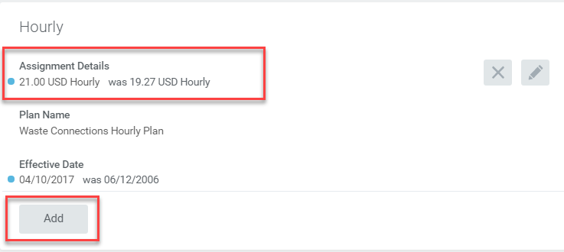
Changements de rémunération...Changements de rémunération basée sur le taux horaire (suite)
Le nouveau montant du taux horaire ainsi que l'ancien apparaitront sous Assignment Details.
Notes:
Une fois que les changements de taux horaire ont été sauvegardés, la page Assignment Details affiche le nouveau taux horaire ainsi que l'ancien. Il est aussi très important de ne pas oublier de cliquer sur Add et d'ajouter de nouveau le taux de rémunération de vacances pour les employés déjà à l’emploi de Progressive si applicable.

Slide 14
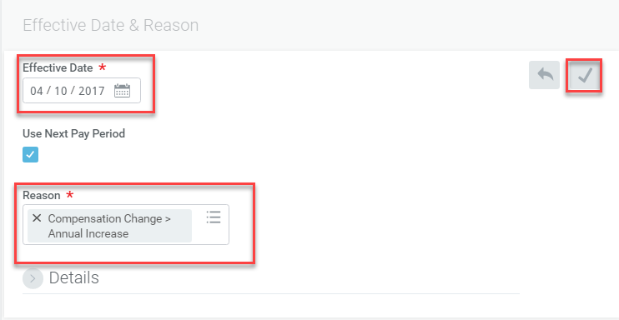
Les changements de rémunération...Changement de taux incitatif (Remarque* Pour les employés réellement payés à taux incitatif, et non rémunérés à l’heure avec des prestations supplémentaires. Il s'agit du taux de leurs congés
Choisissez la date d'entrée en vigueur
Cochez la case Use Next Pay Period pour que le changement soit effectué au premier jour de la prochaine période de paie.
Une fois terminé, cliquez sur Save
Sélectionnez la raison du changement de rémunération à partir du champ Reason.
Notes:
Cliquez sur l’icône Edit dans la section Effective Date & Reason de cette page. Entrez la date d'entrée en vigueur du changement dans le champ Effective Date ainsi que la raison du changement de taux incitatif dans le champ Reason. Cliquez sur l’icône Save .

Slide 15
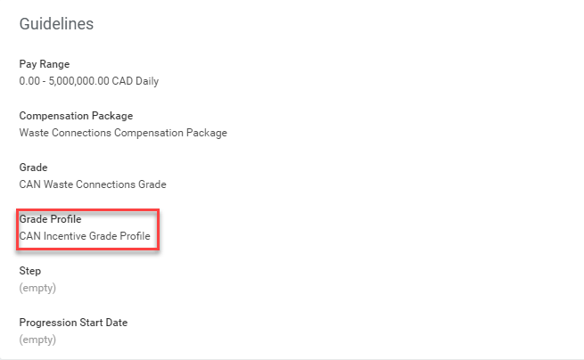
Les changements de rémunération...Changement de taux incitatif
Assurez-vous que le Grade Profile affiche « CAN Incentive Grade Profile » pour un employé rémunéré par taux incitatif
Notes:
Commencez par vérifier les informations contenues dans la section Guidelines de la page. « Daily Grade Profile » devrait apparaitre dans le champ Grade Profile pour un changement de taux incitatif.

Slide 16
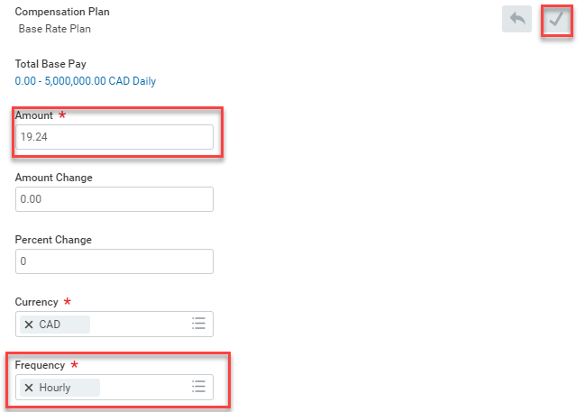
Les changements de rémunération...Changement de taux incitatif
Cliquez sur l’icône Edit et entrez les détails requis dans l’écran de changement de rémunération basée sur le taux horaire
Cliquez sur Save à la fin
Entrez le nouveau montant
Vous pouvez aussi inscrire le changement en entrant le montant modifié ou le nouveau pourcentage
Assurez-vous d’entrer la fréquence correctement
Notes:
Faites défiler vers le bas jusqu’à la section Hourly de la page. Modifiez le taux horaire en cliquant sur l’icône Edit. Entrez le nouveau taux horaire dans le champ Amount. Assurez-vous que « Hourly » est sélectionné dans le champ Frequency. La différence du taux horaire s'affiche dans les champs Amount Change et Percentage Change. Une fois toutes les modifications faites, cliquez sur l’icône Save.

Slide 17
Les changements de rémunération...Changement de taux incitatif
Le montant par unité demeure à 0.01
Les détails de cette section ne changent pas
Cliquez sur Submit
Notes:
Parce que le montant par unité ne change pas et demeure à 0.01, aucune modification n'est habituellement nécessaire dans la section Unit Salary. Cliquez sur Submit.

Slide 18
Les changements de rémunération... Vérification du statut
Cliquez sur le sous-onglet Worker History
Cliquez sur l’onglet Job
Cliquez sur l’événement Compensation Change
Notes:
Une fois les modifications à la rémunération en attente d'approbation de la direction, vous pouvez en vérifier le statut à partir du profil de l'employé. Cliquez sur l’onglet Job puis sur le sous-onglet Worker History . Cherchez l’événement Compensation Change dans la colonne Business Process et cliquez dessus.

Slide 19
Les changements de rémunération... Vérification du statut
Cliquez sur l’onglet Process
Vérifiez le statut de chaque étape du processus
Voyez le nom de la personne responsable pour chaque étape
Cliquez sur Remaining Process pour voir les étapes non-complétées du processus
Notes:
L’affichage de la page View Event vous permet de voir les détails et les processus associés au changement de rémunération. Cliquez sur l’onglet Process pour vérifier le statut de la modification et la personne responsable. Pour voir les étapes non-complétées du processus, cliquez sur le bouton Remaining Process .

Slide 20
Les changements de rémunération...Rappels
Les changements de rémunération qui demandent une modification du type de rémunération doivent habituellement faire l’objet d’un changement de profil de poste. Dans un tel cas, un transfert latéral peut être nécessaire. Si vous n’êtes pas certain, demandez à votre analyste de la paie.
Si le changement de rémunération entre en vigueur en 2017 avant l’utilisation de Workday, veuillez contacter le département de la paie pour vous assurer que la rétroaction soit calculée correctement.

Slide 21
Paiements uniques
Les paiements uniques sont des montants forfaitaires versés aux employés sous la forme de bonus, commissions pour recommandation, frais de relocalisation, montant de fin d’emploi, etc.
Notes:
Cliquez sur le groupe de tâches Team Time de votre page d’accueil.

Slide 22
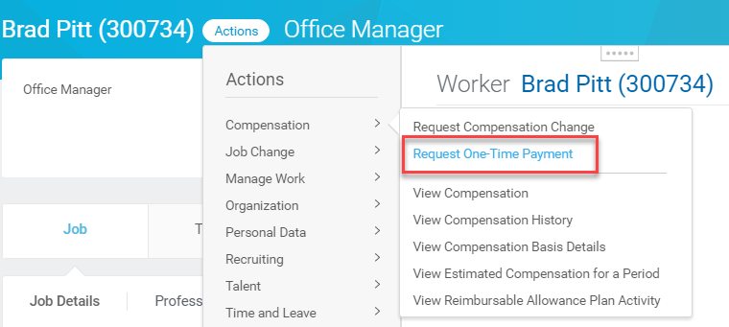
Paiements uniques...Requête pour paiement unique
Cliquez sur Actions
Passez le curseur sur Compensation
Cliquez sur Request One-Time Payment
Notes:
Dans la barre de recherche, entrez la tâche « request one time payment ». Vous pouvez aussi accéder à cette tâche à partir du profil de l’employé en cliquant sur Actions et en passant le curseur sur Compensation. Cliquez sur Request One-Time Payment dans le menu déroulant.

Slide 23
Paiements uniques...Requête pour paiement unique (suite)
Entrez la date d'entrée en vigueur
Sélectionnez le nom de l'employé
Notes:
Entrez la date d'entrée en vigueur et le nom de l’employé. Assurez-vous d’entrer une date qui correspond au vendredi précédent la date où les chèques sont versés aux employés.

Slide 24
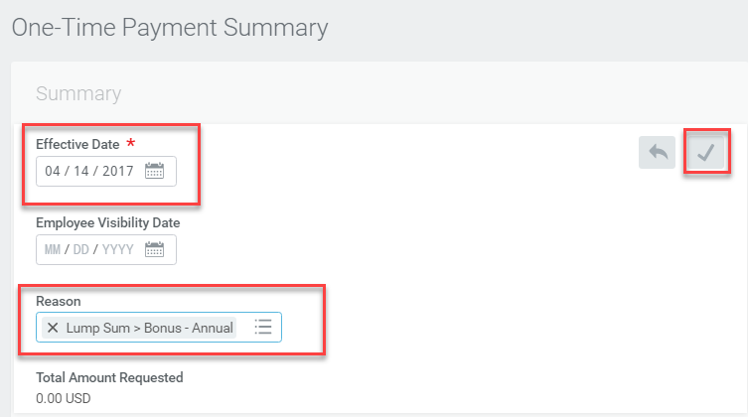
Paiements uniques... Résumé des paiements uniques
Date d'entrée en vigueur par défaut
Choisissez la raison pour le paiement unique
Cliquez ici pour sauvegarder les informations
Notes:
L’interface de la page One-Time Payment Summary. Cliquez sur l’icône Edit. La date d'entrée en vigueur par défaut est le vendredi précédent la date des chèques. Vous pouvez entrer l’Employee Visibility Date comme date à laquelle les fonds ont été versés à l’employé. Sélectionnez la raison du paiement unique à partir du champ Reason. Une fois terminé, cliquez sur l’icône Save .

Slide 25
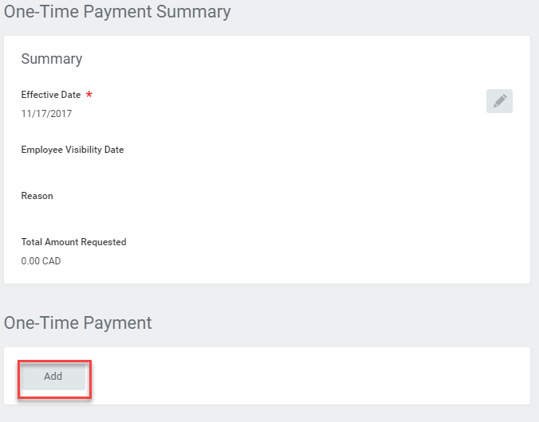
Paiements uniques... Information détaillée sur le paiement unique
Cliquez sur Add pour entrer les informations détaillées sur le paiement unique
Notes:
Une fois l’information sommaire sauvegardée, entrez les informations détaillées sur le paiement unique en cliquant sur Add .

Slide 26
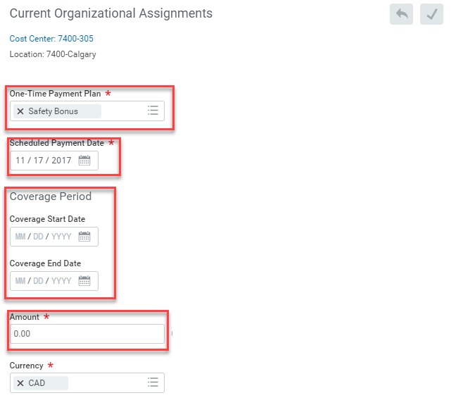
Paiements uniques... Information détaillée sur le paiement unique (suite)
Choisissez One-Time Payment Plan
La Scheduled Payment Date
est la même que la
date d'entrée en vigueur
Entrez la période de paie pour laquelle le paiement unique est versé. (À des fins de rapport, peut être laissé vide)
Entrez le montant du
paiement unique
Notes:
Choisissez le type de One-Time Payment Plan et entrez le montant. Veuillez noter que la Scheduled Payment Date est la même que la date d'entrée en vigueur. N’oubliez pas que ces dates doivent correspondre au vendredi précédent la date où les chèques sont versés aux employés.

Slide 27
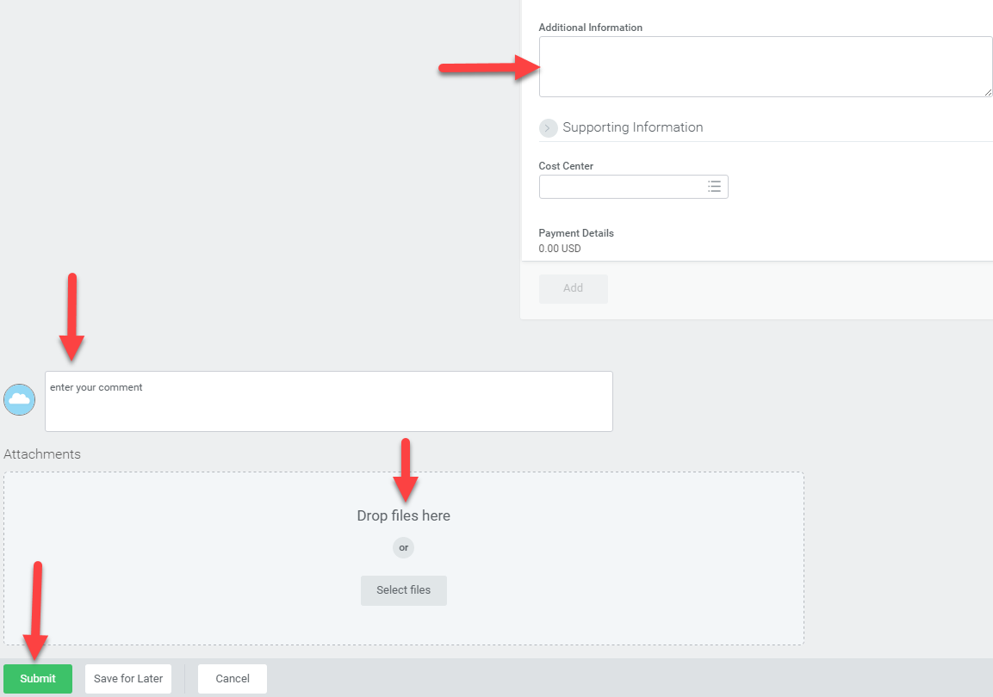
Paiements uniques... Information détaillée sur le paiement unique (suite)
Ajoutez toute information pertinente relative au paiement unique
Ajoutez toute information générale dans la section de commentaires
Joignez tout fichier pertinent
Cliquez sur Submit
Notes:
Utilisez le champ Additional Information pour ajouter de l’information pertinente sur le paiement unique et téléversez toute documentation requise par votre région. Vous pouvez aussi ajouter des commentaires dans la section « Enter your comments ». Cliquez sur Submit.

Slide 28
Démonstrations

Slide 29
Ressources
Aide disponible dans le manuel d’utilisation :
Request Compensation Change
Process One-Time Payment

Slide 30
MERCI!!

